Slide 1
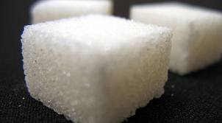
УГЉЕНИ ХИДРАТИ
Општа формула угљених хидрата
C_{n}(H₂O)_{n}
У биљкама настају процесом фотосинтезе

Slide 2
ПОДЈЕЛА УГЉЕНИХ ХИДРАТА
На основу сложености молекула угљени хидрати се могу подијелити у три групе:
моносахариди
олигосахариди
послисахариди

Slide 3
Моносахариди
Моносахариди су полихидроксилни алдехиди или полихидроксилни кетони.
Моносахариди који садрже једну алдехидну групу називају се алдозе. Моносахариди који садрже кето групу називају се кетозе.
Према броју угљеникових атома разликују се:
Триозе
Тетрозе
Пентозе
Хексозе

Slide 4
ФИЗИЧКЕ ОСОБИНЕ МОНОСАХАРИДА
Моносахариди су чврсте, кристалне супстанце, бијеле боје и слатког укуса.
Због постојања карбонилне и хидроксилних група у молекулу, које су поларне, моносахариди су веома растворљиви у води.

Slide 5
Најважнији моносахариди су они са пет и шест угљеникових атома.
Формуле најједноставнијих алдо’- , односно кетотриоза су:
глицералдехид
дихидроксиацетон

Slide 6
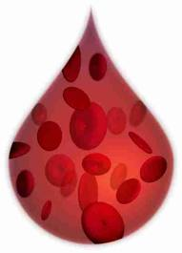
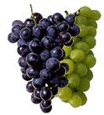
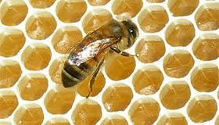
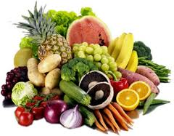
Најраспрострањенија алдохексоза је глукоза (грожђани шећер) и кетохексоза фруктоза (воћни шећер). Оба моносахарида се у природи налазе у воћу, биљкама и меду.
Глукоза и фруктоза заједно граде шећер који се назива сахароза (шећер који се користи у домаћинству).
Глукоза се налази у крви у концентрацији од 80 - 120 mg/dL или у концентрацији од 3,6 – 6,7 mmol/L.
Депонована је у јетри и мишићима у виду полисахарида гликогена.

Slide 7
Фруктоза (кетоза, хексоѕа) се назива још и левулоза.
Слађа је од сахарозе, односно бијелог шећера.
Има високу енергетску вриједност, па не би требале да је користе гојазне особе, а захтијева знатно мању количину инсулина од количине која је потребна за разградњу сахарозе па се често препоручује особама које су обољеле од дијабетеса.

Slide 8
Глукоза и фруктоза имају исту молекулску формулу С₆Н₁₂О₆, али имају различиту структурну формулу
A
Л
Д
О
ХЕ
К
С
О
З
А
К
Е
Т
О
Х
Е
К
С
О
З
А
ГЛУКОЗА
ФРУКТОЗА

Slide 9
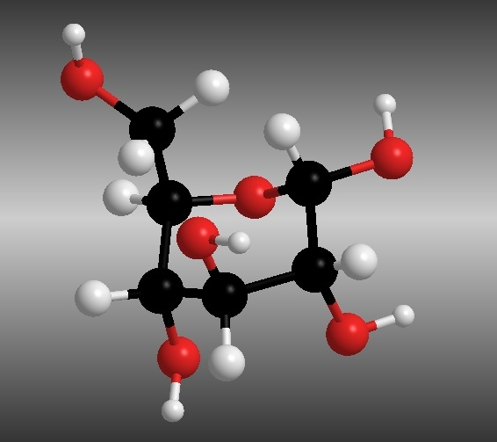
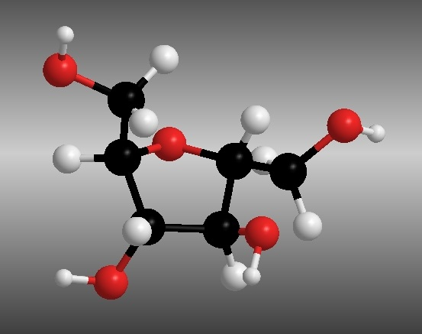
ГЛУКОЗА
ФРУКТОЗА

Slide 10
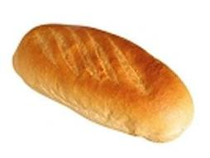
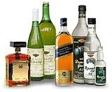
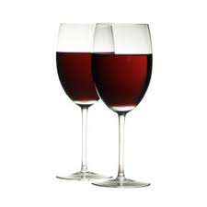
Значај моносахарида
Моносахариди имају важну примјену у производњи алкохола и алкохолних пића. Тако се врењем воћних сокова добијају вина и воћне ракије.
У реакцији алкохолног врења настаје и угљеник(IV)-оксид, који омогућава раст тијеста у производњи хљеба и пецива.

